Slide 1
Sustentación Segunda Previa IA
PRESENTADO POR:
Juan José Ochoa Cardona
Yeison David Sánchez Bañol

Slide 2
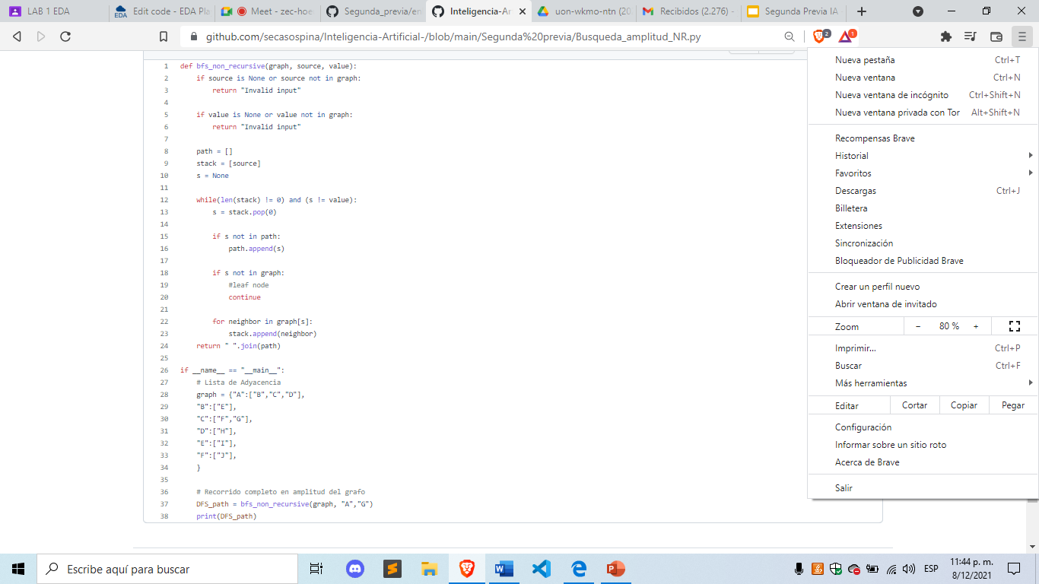
Búsqueda en Amplitud

Slide 3
Búsqueda en Amplitud

Slide 4
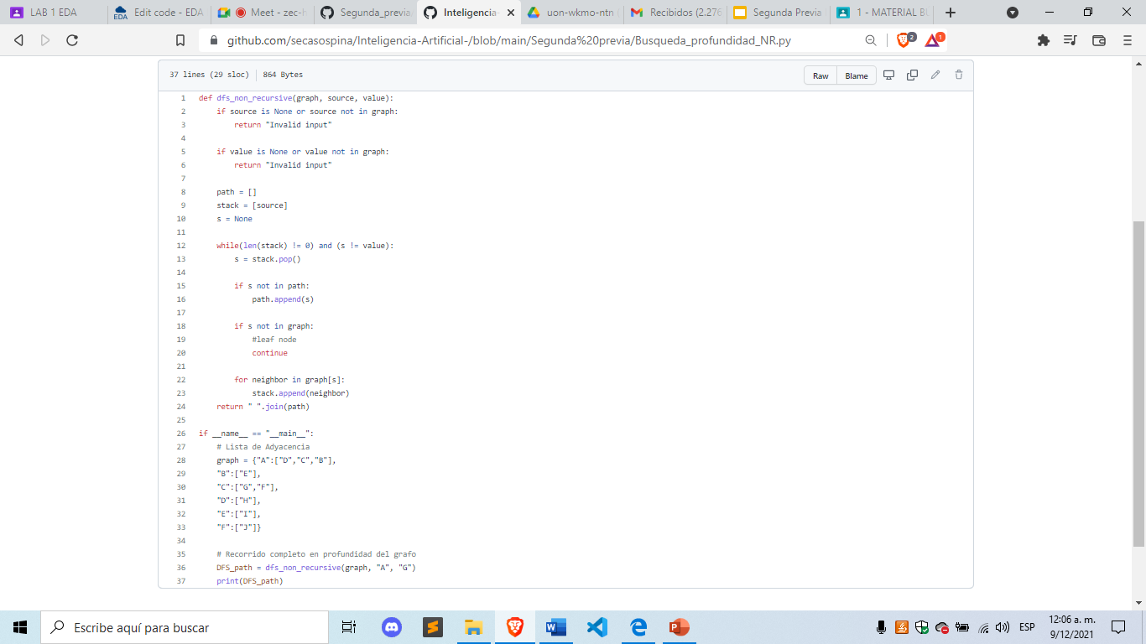
Búsqueda en Profundidad

Slide 5
Búsqueda en Profundidad

Slide 6
Búsqueda heurística
Los métodos de búsqueda heurísticas (del griego heuriskein, que significa encontrar) están orientados a reducir la cantidad de búsqueda requerida para encontrar una solución. Cuando un problema es presentado como un árbol de búsqueda el enfoque heurístico intenta reducir el tamaño del árbol cortando nodos pocos prometedores. Estos métodos se llaman métodos fuertes porque ellos son más poderosos que los estudiados hasta aquí al incorporar conocimiento heurístico o heurística. Hay una contradicción entre generalidad y potencia en el sentido que los métodos débiles son esencialmente aplicables universalmente mientras que los fuertes son menos universales en su aplicabilidad y el conocimiento o heurística usada en un problema dado puede no ser totalmente aplicable o ser inaplicable en otro dominio o tarea.

